Slide 1


TP558 - Tópicos avançados em Machine Learning:
SAM 2 – Segment Anything
Matheus Henrique Fonseca Afonso
matheus.fonseca@mtel.inatel.br
Notes:
Abrir apresentando o tema do seminário: SAM 2 como evolução do Segment Anything para imagens e vídeos. Dizer que o foco será entender o problema, a arquitetura, os resultados do artigo e o experimento local com SAM 2 Tiny.
Frase de transição: para entender o SAM 2, primeiro precisamos separar segmentar uma imagem de acompanhar um objeto em vídeo.

Slide 2
TP558 - Tópicos avançados em Machine Learning
Agenda da apresentação
Roteiro do seminário: da motivação do problema até a análise crítica e o encerramento.
1
Motivação e conceitos
4
Resultados do artigo
Problema, tipos de segmentação e métricas para ler os resultados.
SA-V, ganho de anotação, FPS e benchmarks.
2
SAM original
5
Execução local
Segmentação promptable em imagens e limitações em vídeo.
SAM 2 Tiny, falhas, baseline e interpretação das métricas.
3
SAM 2
6
Análise crítica e fechamento
Arquitetura, memória temporal e ciclo interativo.
Pontos fortes, limitações, links, perguntas e conclusão.
i
Objetivo: explicar onde o SAM 2 melhora o SAM original e como avaliar seus resultados.
Inatel
Notes:
Apresentar o roteiro da fala. Explicar que a apresentação começa pela motivação e conceitos, passa pelo SAM original, depois pelo SAM 2, seus resultados no artigo, o experimento local e fecha com análise crítica.
Use este slide para situar a banca/turma e controlar o tempo de apresentação.

Slide 3
TP558 - Tópicos avançados em Machine Learning
Problema: segmentar um frame não é manter uma identidade
Imagem
Vídeo
Desafio
movimento
oclusão
deformação
blur
frame t
frame t+1
frame t+2
um objeto → uma máscara
O objetivo deixa de ser apenas “onde está o objeto?” e passa a incluir “é o mesmo objeto ao longo do tempo?”
Inatel
Fonte: Ravi et al., 2024 — SAM 2: Segment Anything in Images and Videos
2
Notes:
Explicar a diferença central: em imagem, queremos uma máscara em um frame; em vídeo, precisamos manter a identidade do mesmo objeto ao longo do tempo.
Comentar os desafios: movimento, oclusão, deformação e blur. Reforçar a pergunta: não é apenas 'onde está o objeto?', mas 'é o mesmo objeto ao longo do tempo?'.

Slide 4
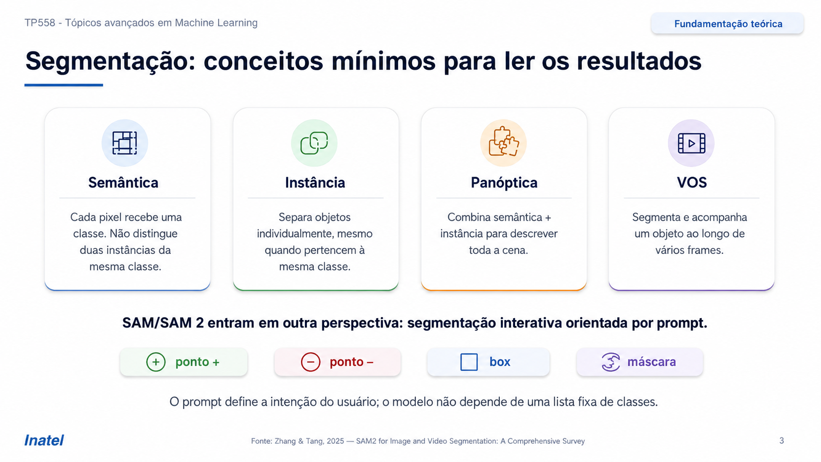
Notes:
Definir rapidamente os tipos de segmentação. Semântica classifica pixels por classe; instância separa objetos individuais; panóptica combina as duas; VOS acompanha um objeto ao longo de vários frames.
Conectar com SAM/SAM 2: eles trabalham com segmentação interativa orientada por prompt, não com uma lista fixa de classes.

Slide 5
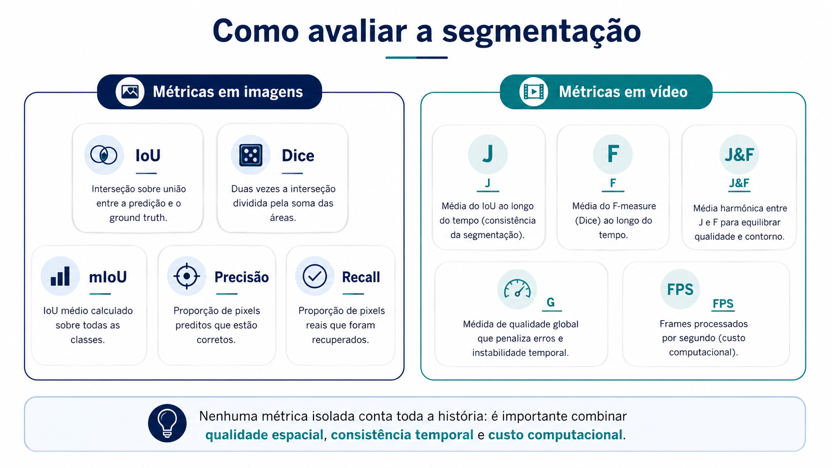
Notes:
Explicar as métricas antes de entrar nos resultados. IoU mede sobreposição; Dice mede similaridade; mIoU agrega médias; precisão mede falsos positivos; recall mede falsos negativos.
Em vídeo, destacar J, F, J&F, G e FPS. Fechar dizendo que nenhuma métrica sozinha explica tudo.

Slide 6
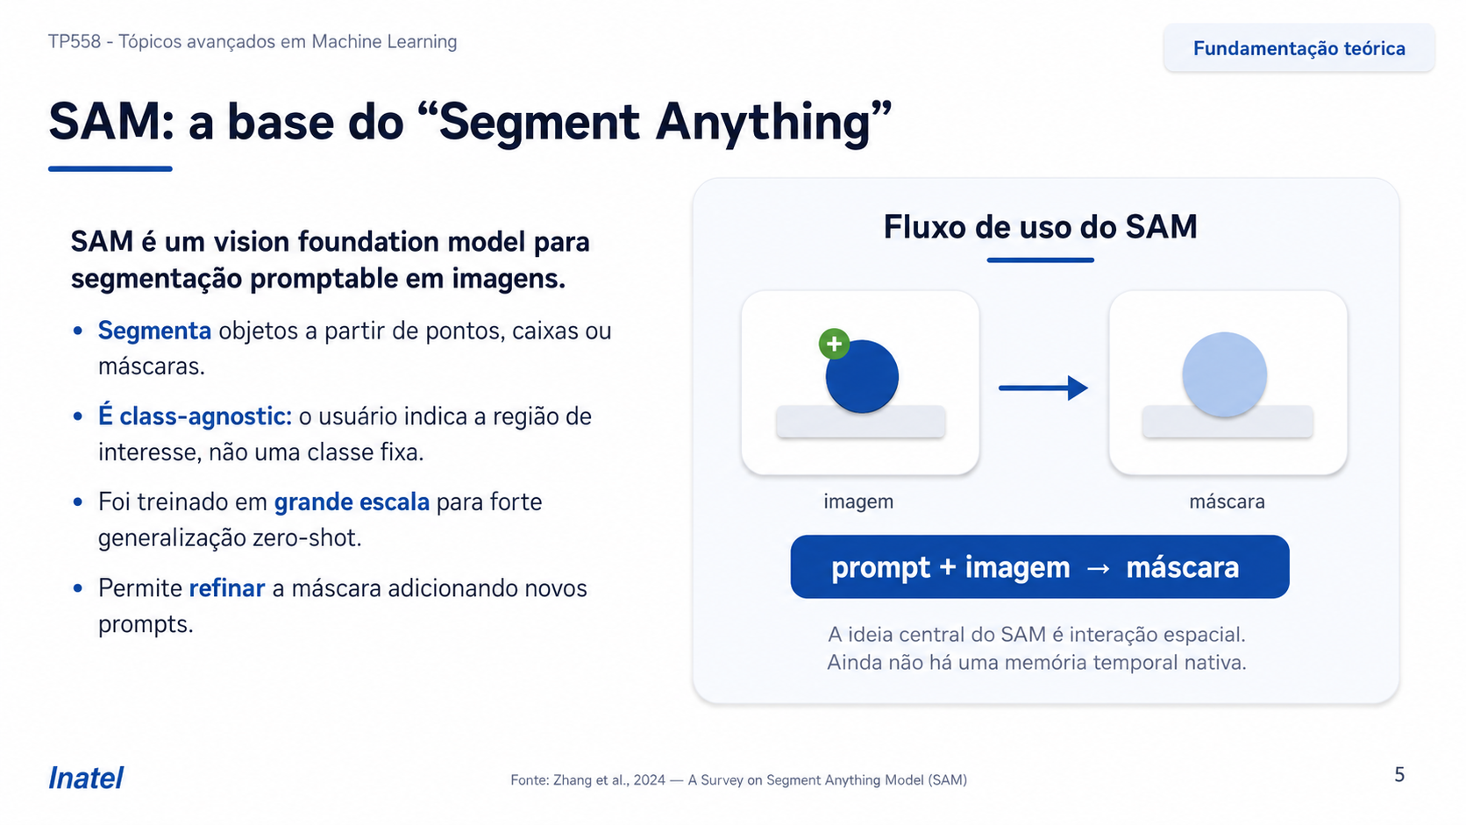
Notes:
Apresentar o SAM como foundation model de visão para segmentação promptable em imagens. Enfatizar que ele recebe pontos, caixas ou máscaras e retorna uma máscara.
Ponto importante: o SAM é class-agnostic; o usuário indica a região de interesse, não a classe semântica.

Slide 7
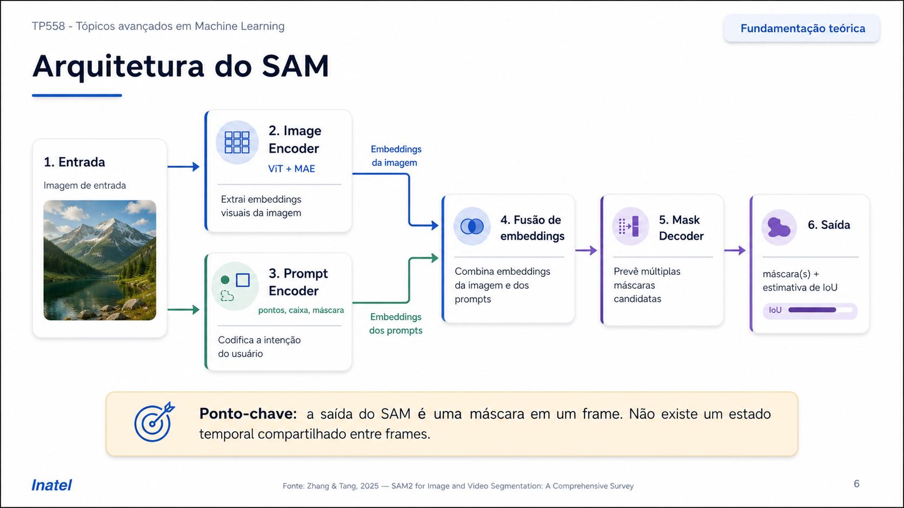
Notes:
Descrever a arquitetura do SAM. O image encoder extrai embeddings da imagem, o prompt encoder codifica pontos/caixas/máscaras e o mask decoder gera máscaras candidatas.
Reforçar o ponto-chave: a saída é uma máscara em um frame; não existe estado temporal compartilhado entre frames.

Slide 8
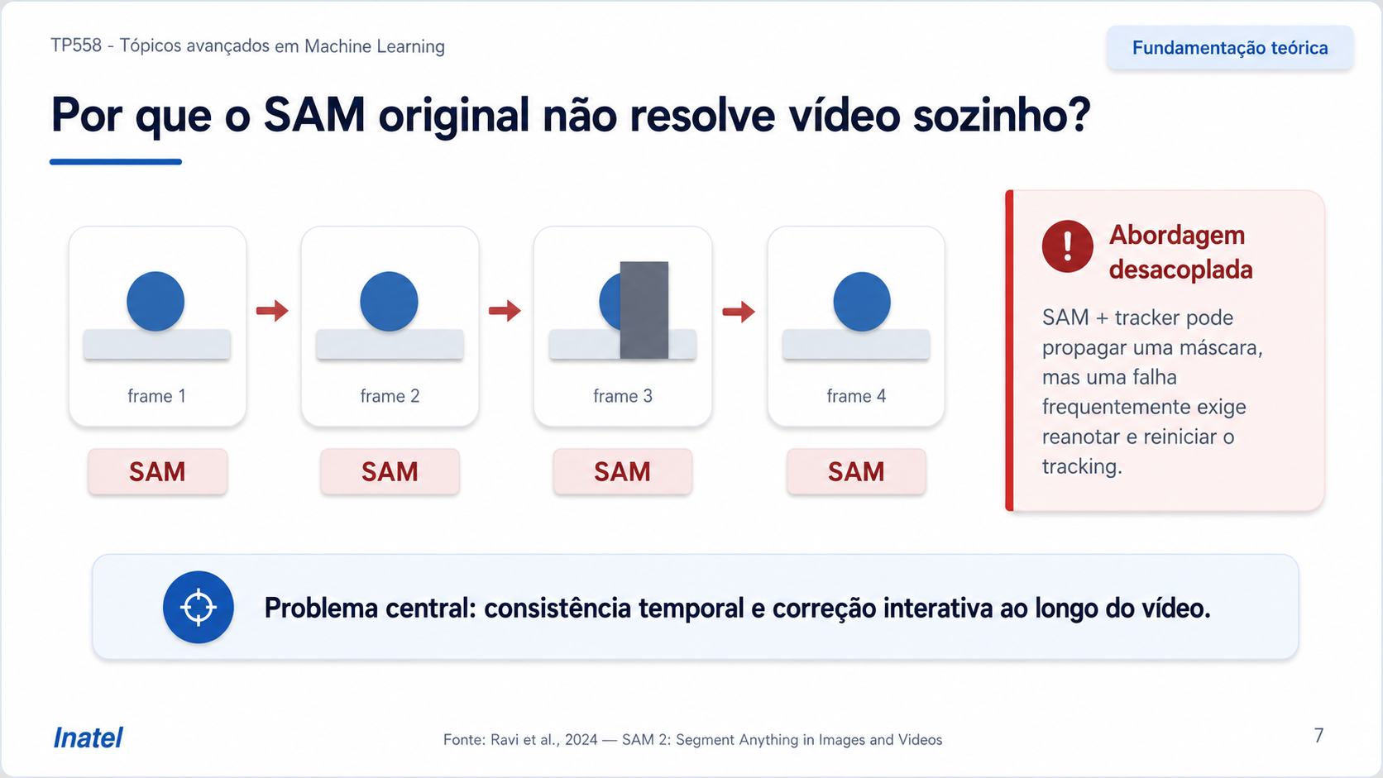
Notes:
Explicar por que aplicar SAM frame a frame não resolve vídeo sozinho. Mesmo com um tracker, a abordagem fica desacoplada e falhas exigem reanotação ou reinício do tracking.
Use o frame com oclusão para mostrar como a identidade pode se perder.

Slide 9
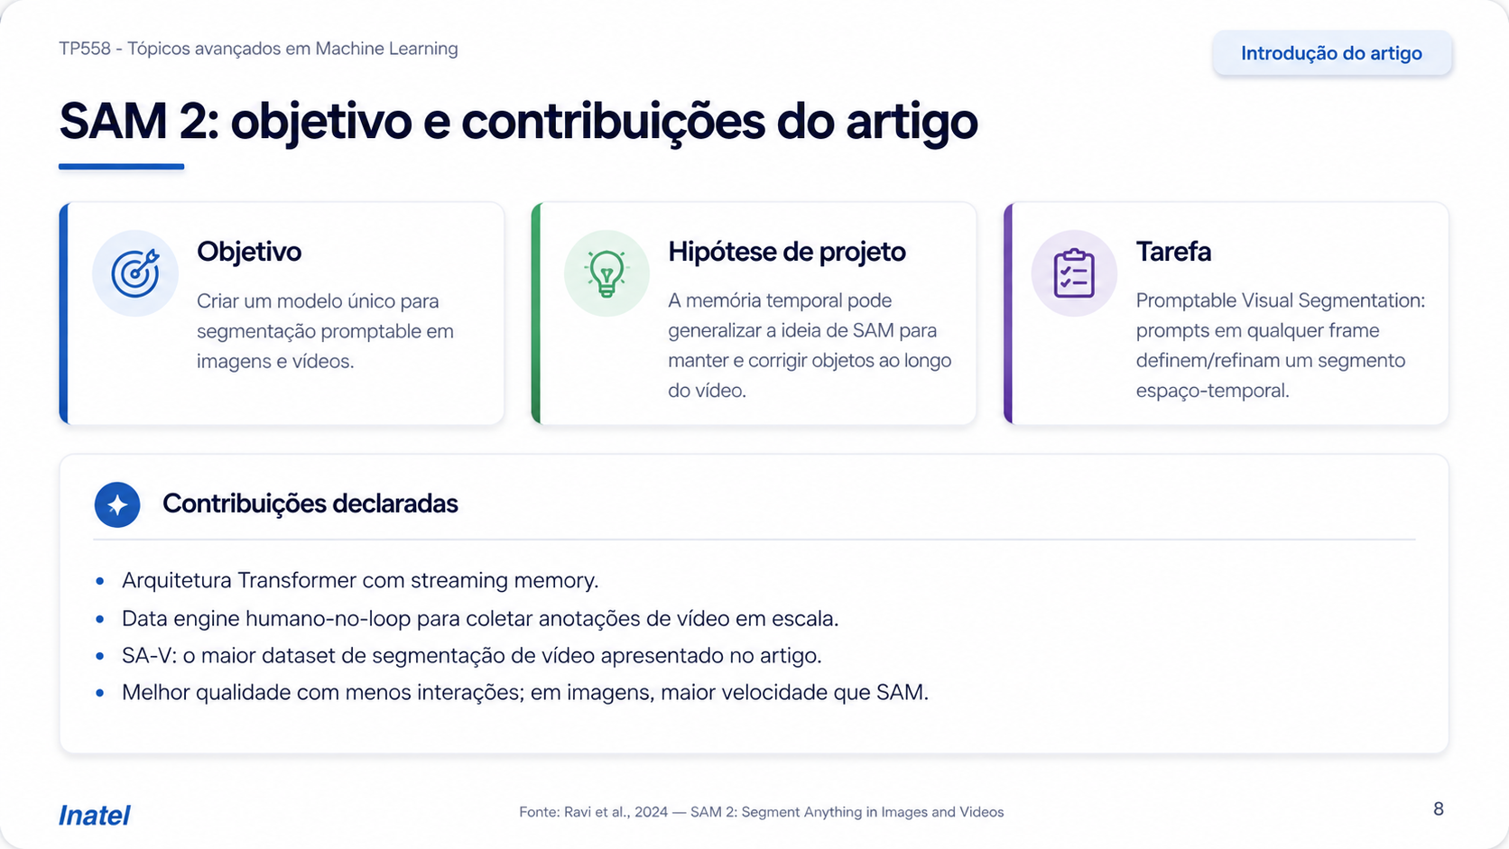
Notes:
Introduzir o objetivo do SAM 2: criar um modelo único para segmentação promptable em imagens e vídeos. Explique a hipótese central: a memória temporal generaliza a ideia de prompt do SAM para manter objetos ao longo do vídeo.
Destaque as contribuições do artigo: streaming memory, data engine humano-no-loop, SA-V e melhor qualidade com menos interações.

Slide 10
TP558 - Tópicos avançados em Machine Learning
SAM → SAM 2: o que realmente mudou?
Aspecto
SAM
SAM 2
Domínio
Imagem
Imagem + vídeo
Prompt
Pontos / box / máscara
Mesmo conjunto de prompts
Estado temporal
Não
Streaming memory
Saída em vídeo
—
Masklet
Correção
Refina o frame
Refina e propaga para outros frames
Encoder
ViT
Hiera hierárquico
Diferencial central: o SAM 2 não trata cada frame como um problema isolado.
Inatel
Fonte: Zhang & Tang, 2025 — SAM2 for Image and Video Segmentation: A Comprehensive Survey
Notes:
Comparar SAM e SAM 2. O SAM atua em imagens; o SAM 2 estende a lógica para imagens e vídeos por meio de memória temporal.
Destacar a mudança principal: o SAM 2 não trata cada frame como problema isolado; ele usa streaming memory e produz masklets.

Slide 11
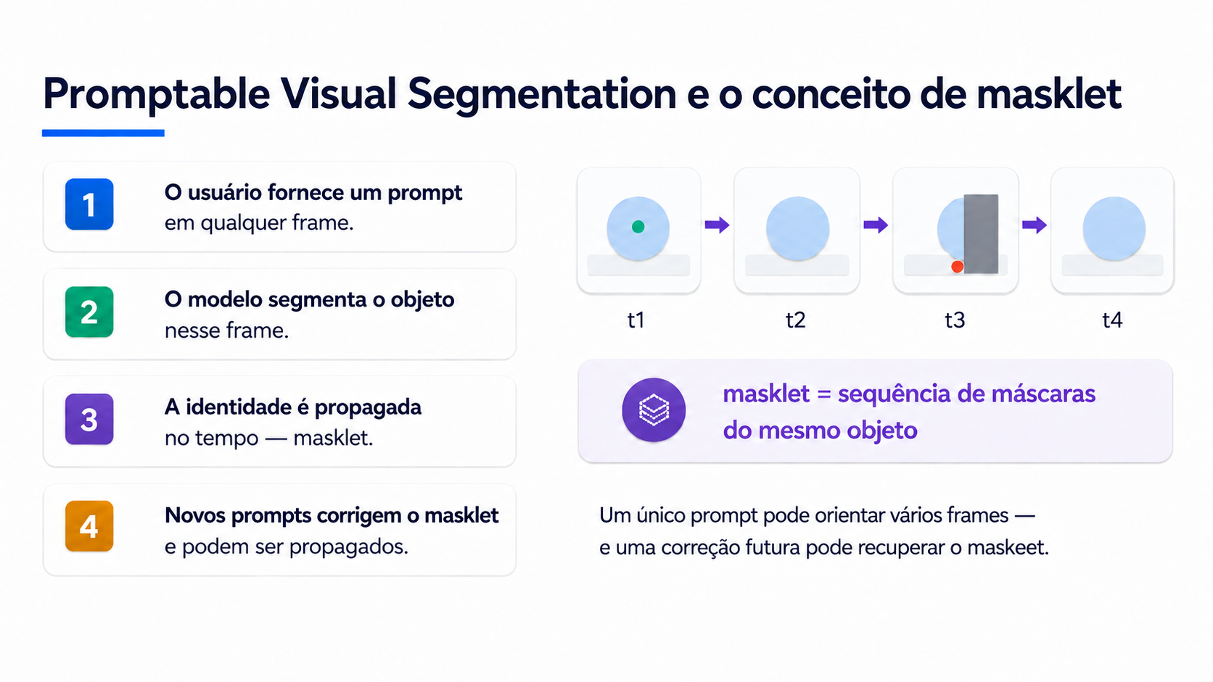
Notes:
Introduzir o artigo. O objetivo é criar um modelo único para segmentação promptable em imagens e vídeos.
Destacar as contribuições declaradas: arquitetura com streaming memory, data engine humano-no-loop, dataset SA-V e melhor qualidade com menos interações.

Slide 12
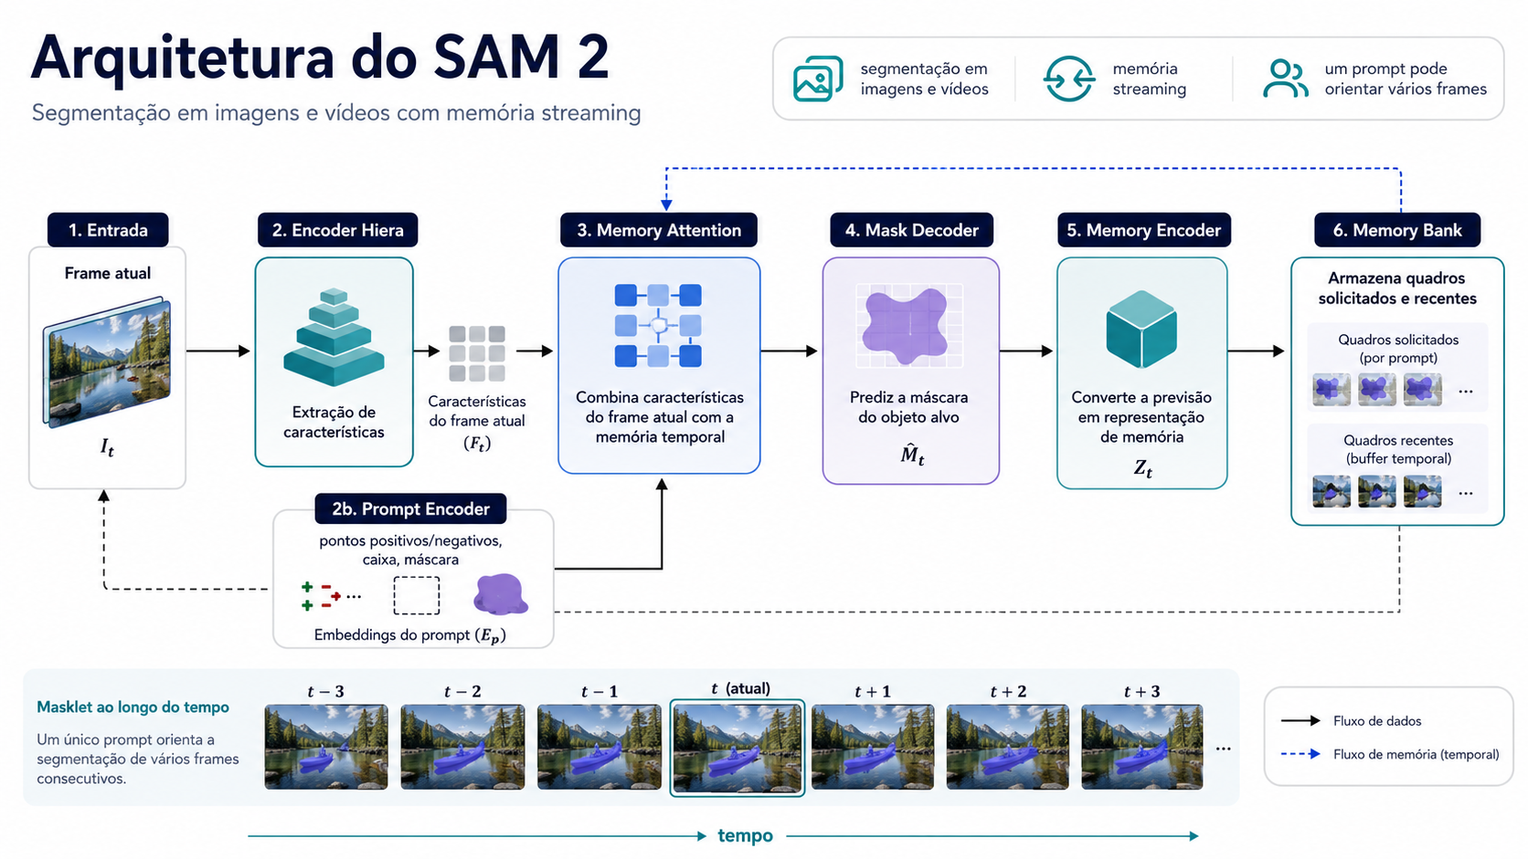
Notes:
Definir Promptable Visual Segmentation e masklet. Um prompt pode aparecer em qualquer frame, o modelo segmenta o objeto e a identidade é propagada no tempo.
Explicar que masklet é a sequência de máscaras do mesmo objeto ao longo do vídeo.

Slide 13

TP558 - Tópicos avançados em Machine Learning
Animação de apoio: fluxo da arquitetura do SAM 2
Inatel
Notes:
Apresentar o fluxo geral do SAM 2. O frame atual passa pelo Hiera, os prompts entram pelo prompt encoder, e a memória temporal é consultada antes do mask decoder.
Fechar mostrando o ciclo: máscara prevista alimenta o memory encoder e atualiza o memory bank para os próximos frames.

Slide 14
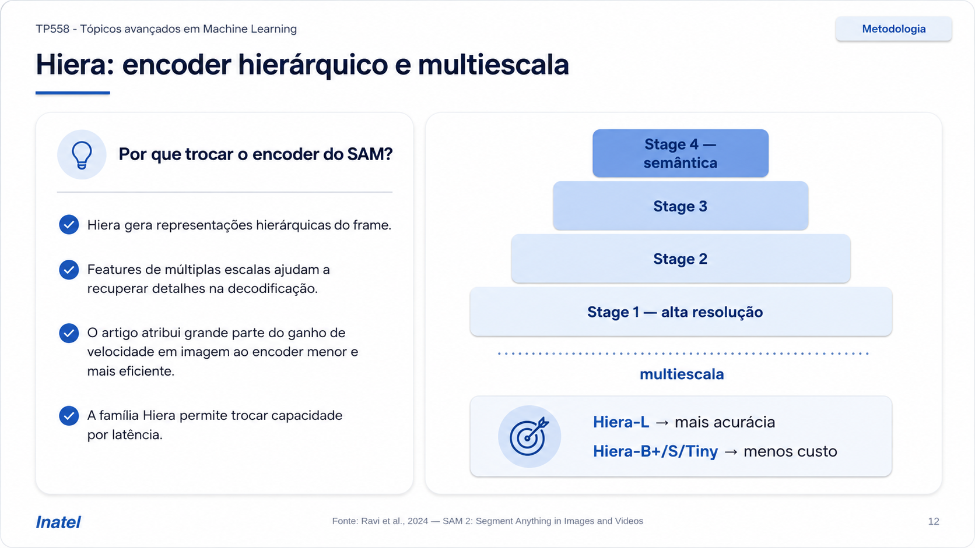
Notes:
Usar o GIF como apoio visual. Comentar que a máscara gerada em um frame não é apenas resultado final: ela também pode alimentar a memória que será consultada nos próximos frames.
Essa animação ajuda a visualizar a diferença entre SAM frame a frame e SAM 2 com memória temporal.

Slide 15
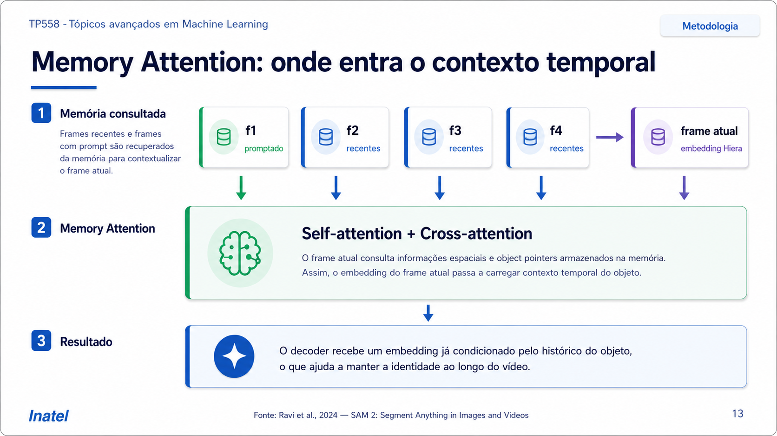
Notes:
Explicar o Hiera como encoder hierárquico e multiescala. O objetivo é obter features em diferentes resoluções, combinando detalhe espacial e semântica.
Comentar o trade-off entre versões: Hiera-L tende a maior acurácia; versões menores reduzem custo e latência.

Slide 16
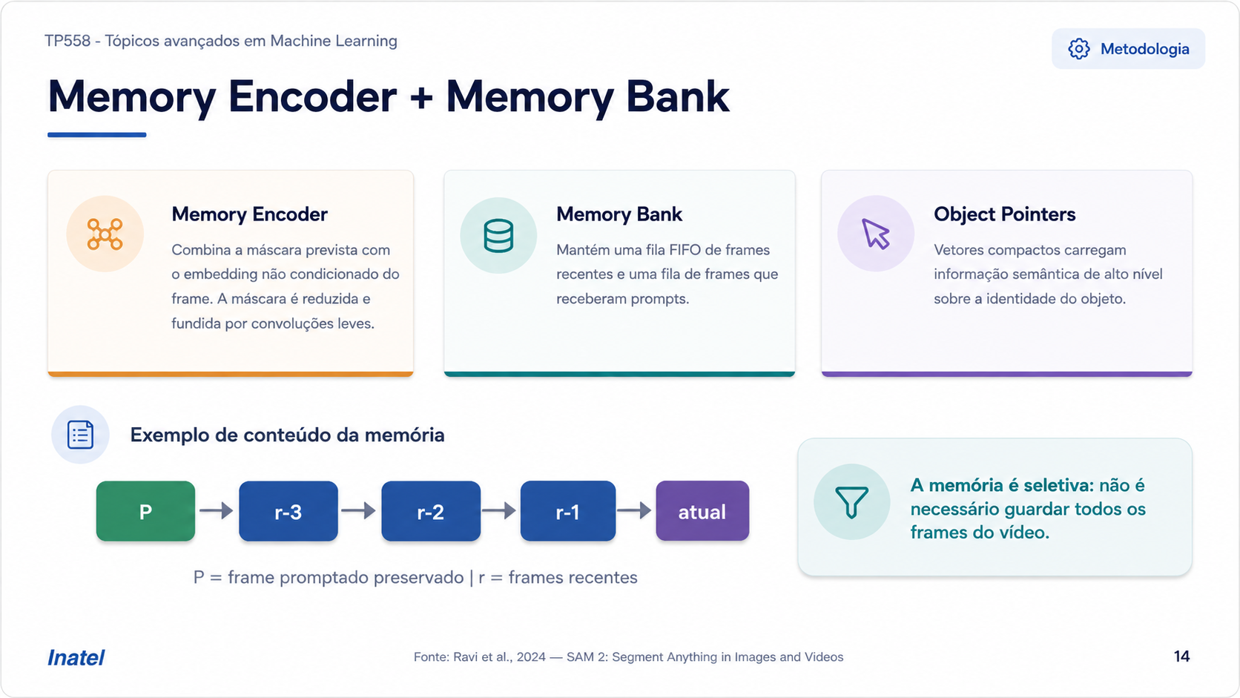
Notes:
Detalhar Memory Attention. Frames recentes e frames promptados são recuperados da memória; o frame atual consulta essas informações por self-attention e cross-attention.
Mensagem principal: o decoder recebe um embedding já condicionado pelo histórico do objeto, ajudando a manter identidade temporal.

Slide 17
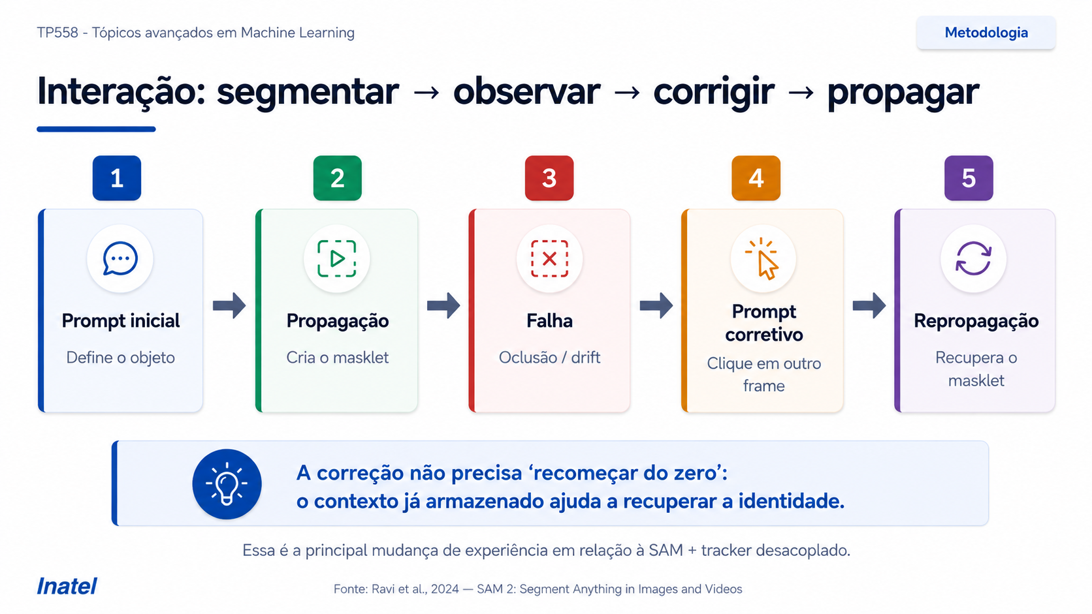
Notes:
Explicar Memory Encoder e Memory Bank. O memory encoder transforma máscara e embedding em memória; o memory bank guarda frames recentes e frames promptados.
Destacar que a memória é seletiva: não é necessário armazenar todos os frames do vídeo.

Slide 18
TP558 - Tópicos avançados em Machine Learning
Metodologia
Metodologia: data engine humano-no-loop
Fase 1
Fase 2
Fase 3
SAM por frame
SAM + SAM 2 Mask
SAM 2 completo
37,8 s/frame
7,4 s/frame
4,5 s/frame
100% dos frames editados
propagação por máscara
cliques corretivos
O próprio modelo melhora o processo de coleta: previsões → revisão humana → novos dados → novo treinamento.
Inatel
Fonte: Ravi et al., 2024 — SAM 2: Segment Anything in Images and Videos
16
Notes:
Mostrar o ciclo interativo: prompt inicial, propagação, falha, prompt corretivo e repropagação.
Enfatizar a experiência do usuário: a correção não precisa recomeçar do zero, pois o contexto temporal já armazenado ajuda a recuperar a identidade.

Slide 19
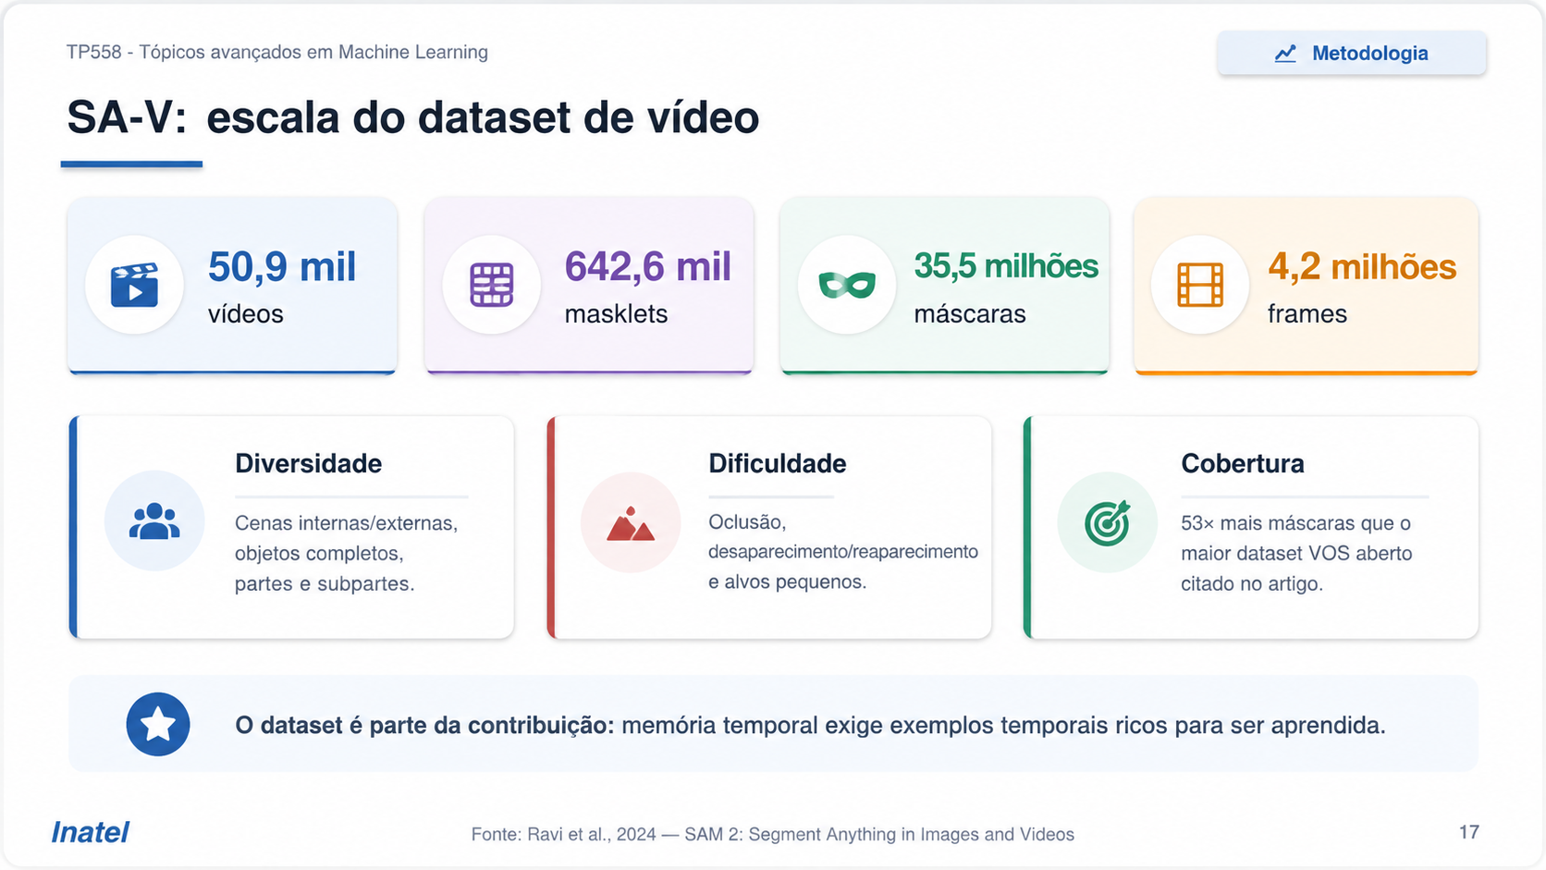
Notes:
Apresentar o data engine humano-no-loop. O artigo reduz o tempo de anotação por frame ao usar o próprio modelo para gerar propostas e o humano para revisar/corrigir.
Destacar os números: de 37,8 s/frame para 4,5 s/frame, com ganho aproximado de 8,4 vezes.

Slide 20
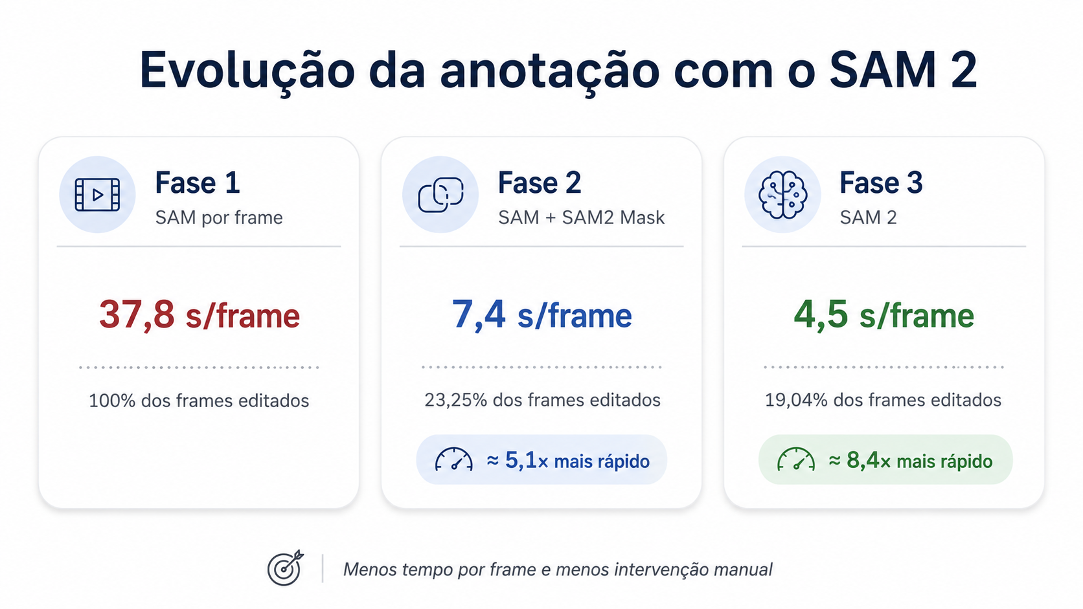
Notes:
Apresentar a escala do SA-V. Destacar 50,9 mil vídeos, 642,6 mil masklets, 35,5 milhões de máscaras e 4,2 milhões de frames.
Conectar dataset e memória: para aprender continuidade temporal, o modelo precisa de exemplos temporais ricos e variados.

Slide 21
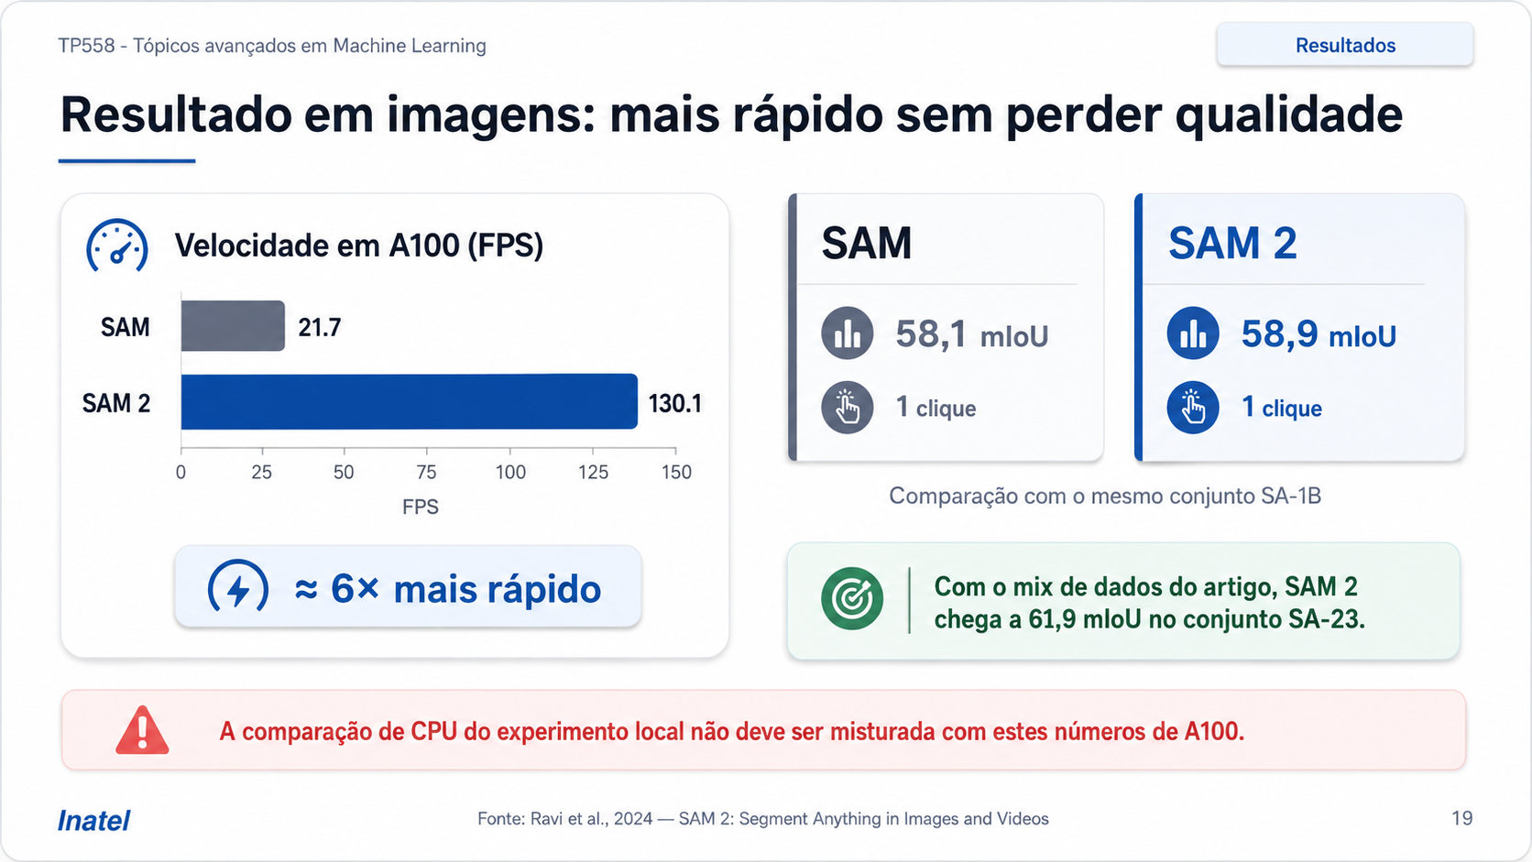
Notes:
Explicar os resultados em imagens. Em A100, o SAM 2 é cerca de 6 vezes mais rápido que o SAM no cenário reportado, mantendo qualidade semelhante.
Avisar que esses números em A100 não devem ser comparados diretamente com o experimento local em CPU.

Slide 22
TP558 - Tópicos avançados em Machine Learning
Resultados
Resultado em vídeo: qualidade e menos interações
SAM 2 (Hiera-L)
MOSE
SA-V test
DAVIS 2017
YTVOS 2019
77,9
78,4
90,7
89,3
J&F
J&F
J&F
G
Nos 9 benchmarks interativos, o artigo reporta melhor segmentação com >3× menos interações que SAM + trackers.
Leitura correta: o ganho está na combinação de acurácia + continuidade temporal + capacidade de refinamento.
Inatel
Fonte: Ravi et al., 2024 — SAM 2: Segment Anything in Images and Videos
Notes:
Apresentar resultados em vídeo. Destacar J&F em MOSE, SA-V test, DAVIS e YTVOS.
A leitura correta é que o ganho não é só acurácia: é acurácia combinada com continuidade temporal e menor necessidade de interação.

Slide 23
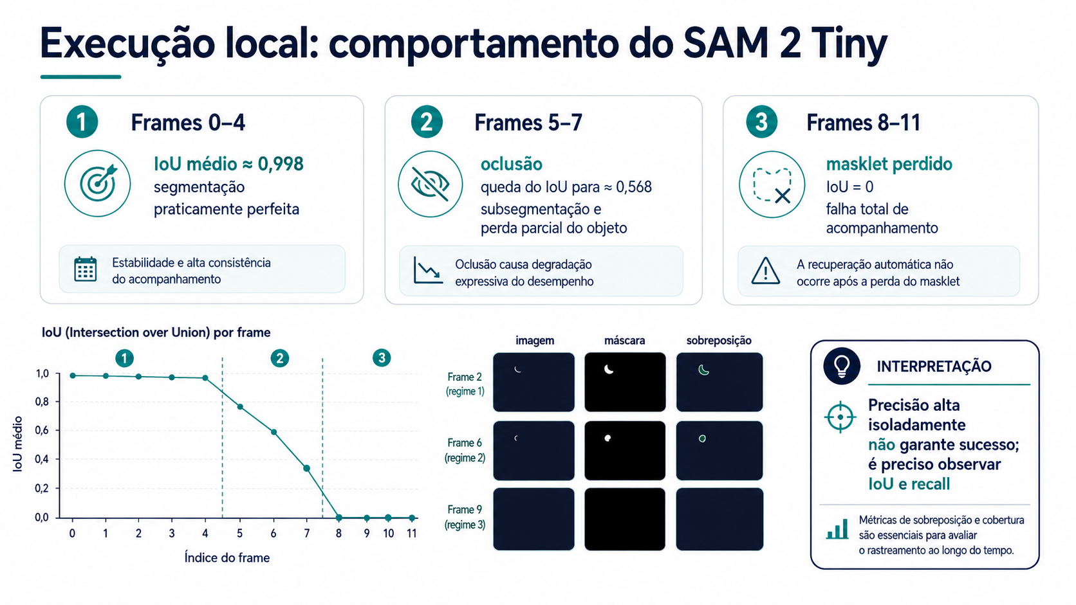
Notes:
Apresentar a execução local com SAM 2 Tiny. Explicar os três regimes: frames 0–4 com IoU alto, frames 5–7 com degradação por oclusão e frames 8–11 com perda do masklet.
Este slide prepara a interpretação da falha nos próximos slides.

Slide 24

TP558 - Tópicos avançados em Machine Learning
Animação de apoio: execução local do SAM 2 Tiny
Inatel
Notes:
Usar o GIF para mostrar visualmente o comportamento local. Comentar imagem, máscara, sobreposição e evolução do IoU.
Enfatizar que o GIF ajuda a observar quando a máscara começa a se degradar e quando o objeto é perdido.

Slide 25
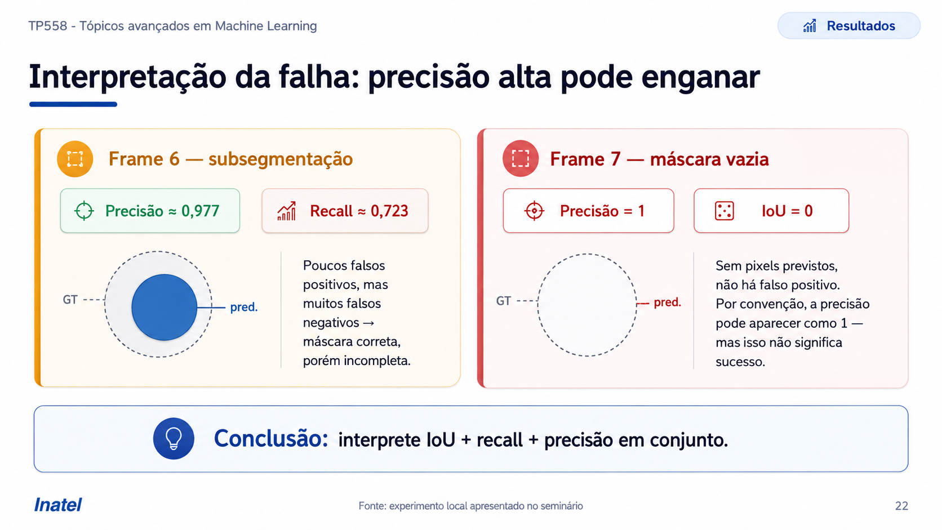
Notes:
Interpretar a falha. No frame 6, a precisão permanece alta, mas o recall cai; isso indica subsegmentação, ou seja, a máscara está correta, porém incompleta.
No frame 7, a máscara vazia pode produzir precisão igual a 1 por convenção, mas IoU e recall mostram que não houve sucesso.

Slide 26
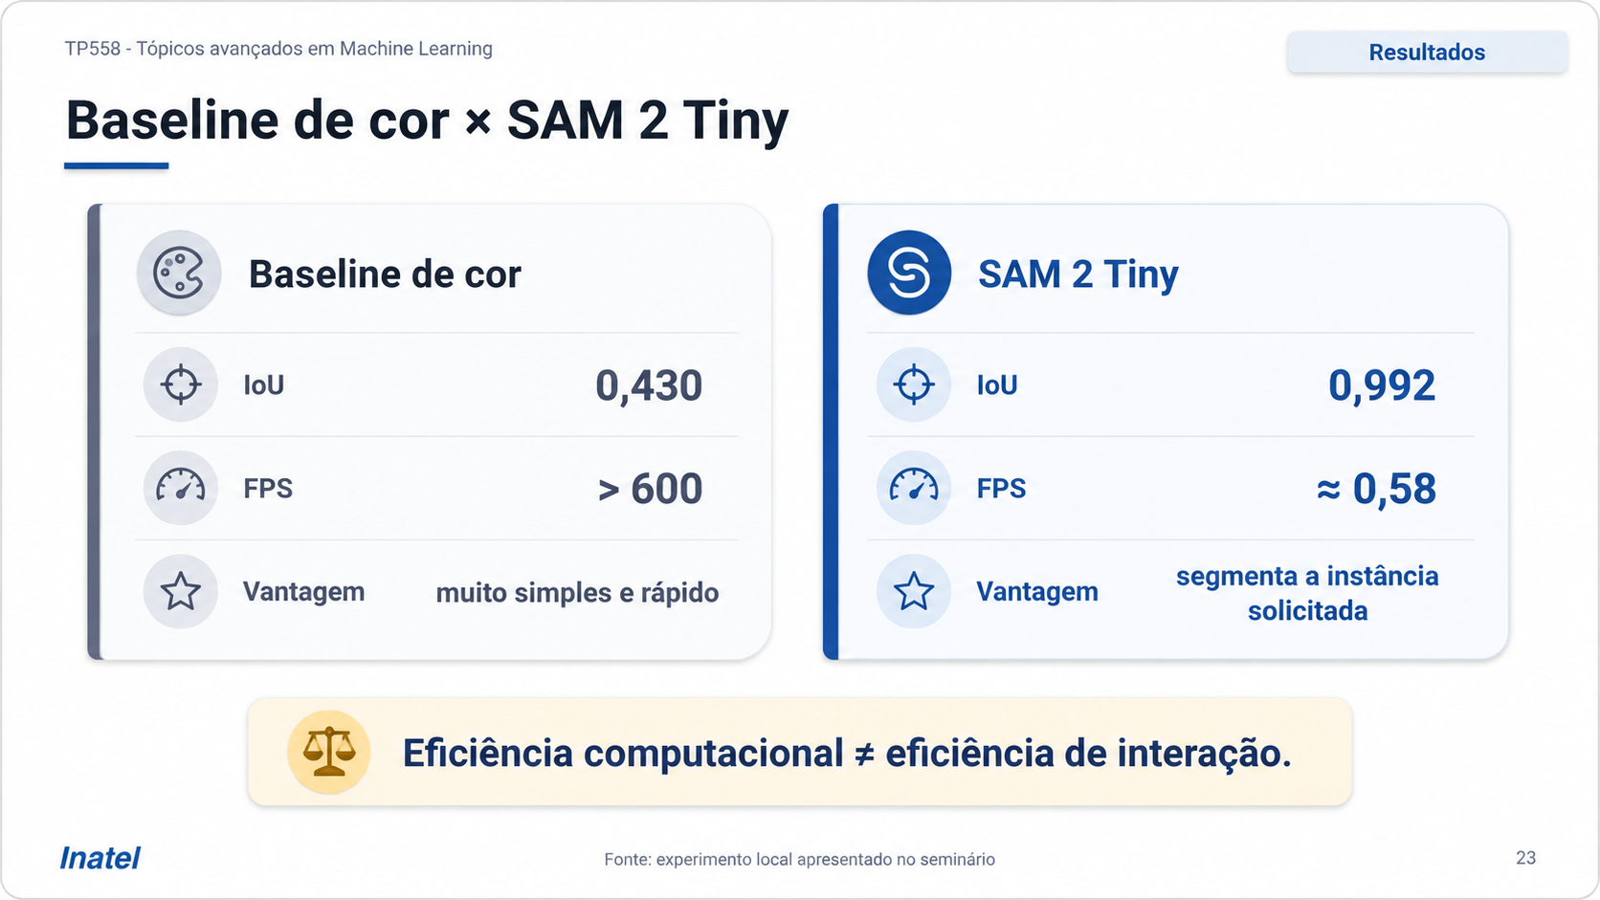
Notes:
Comparar baseline de cor e SAM 2 Tiny. O baseline é muito rápido, mas tem IoU baixo; o SAM 2 Tiny é mais lento em CPU, mas segmenta a instância correta.
Mensagem principal: eficiência computacional não é a mesma coisa que eficiência de interação.

Slide 27
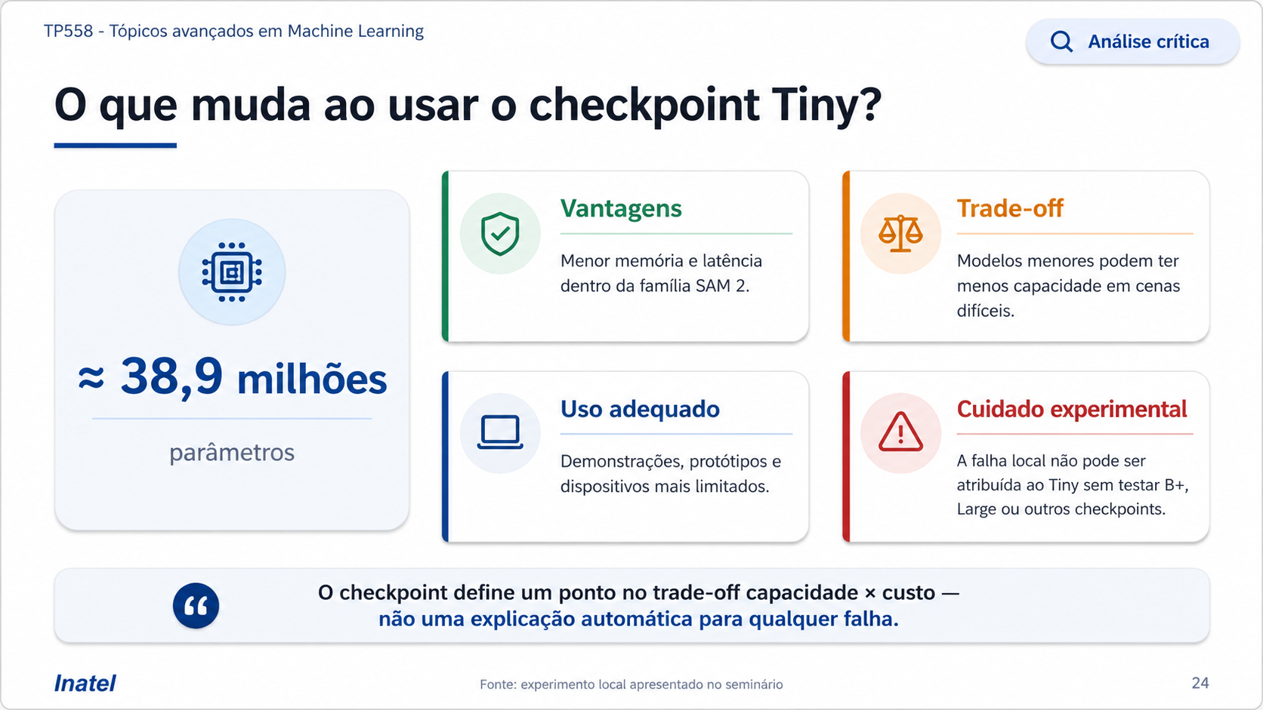
Notes:
Discutir o checkpoint Tiny. Ele tem cerca de 38,9 milhões de parâmetros e é adequado para demonstrações e dispositivos mais limitados.
Reforçar o cuidado: a falha local não pode ser atribuída automaticamente ao Tiny sem testar checkpoints maiores.

Slide 28
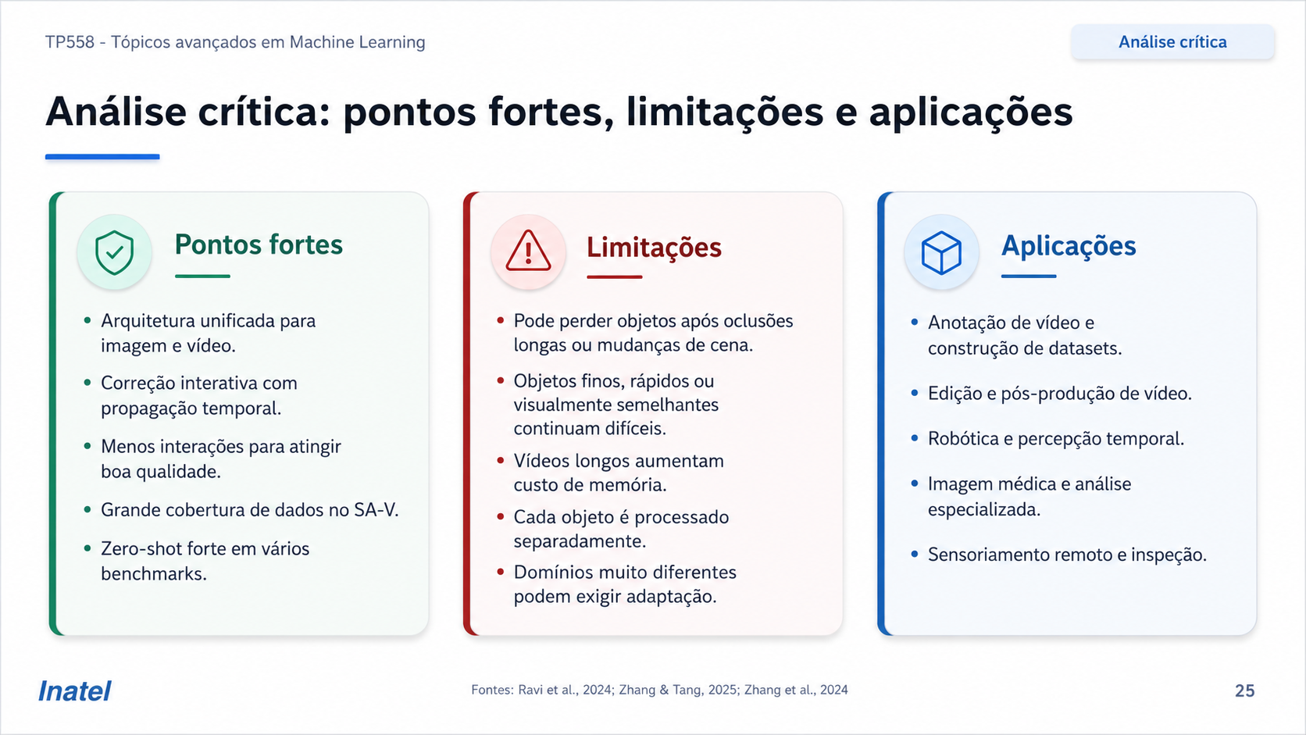
Notes:
Fazer a análise crítica. Pontos fortes: arquitetura unificada, correção interativa, menos interações e cobertura de dados. Limitações: oclusões longas, objetos difíceis, vídeos longos e mudança de domínio.
Finalizar a análise com aplicações: anotação de vídeo, edição, robótica, imagem médica e sensoriamento remoto.
benefícios centrais do modelo. limitações e riscos de uso. contextos de aplicação mais comuns.

Slide 29
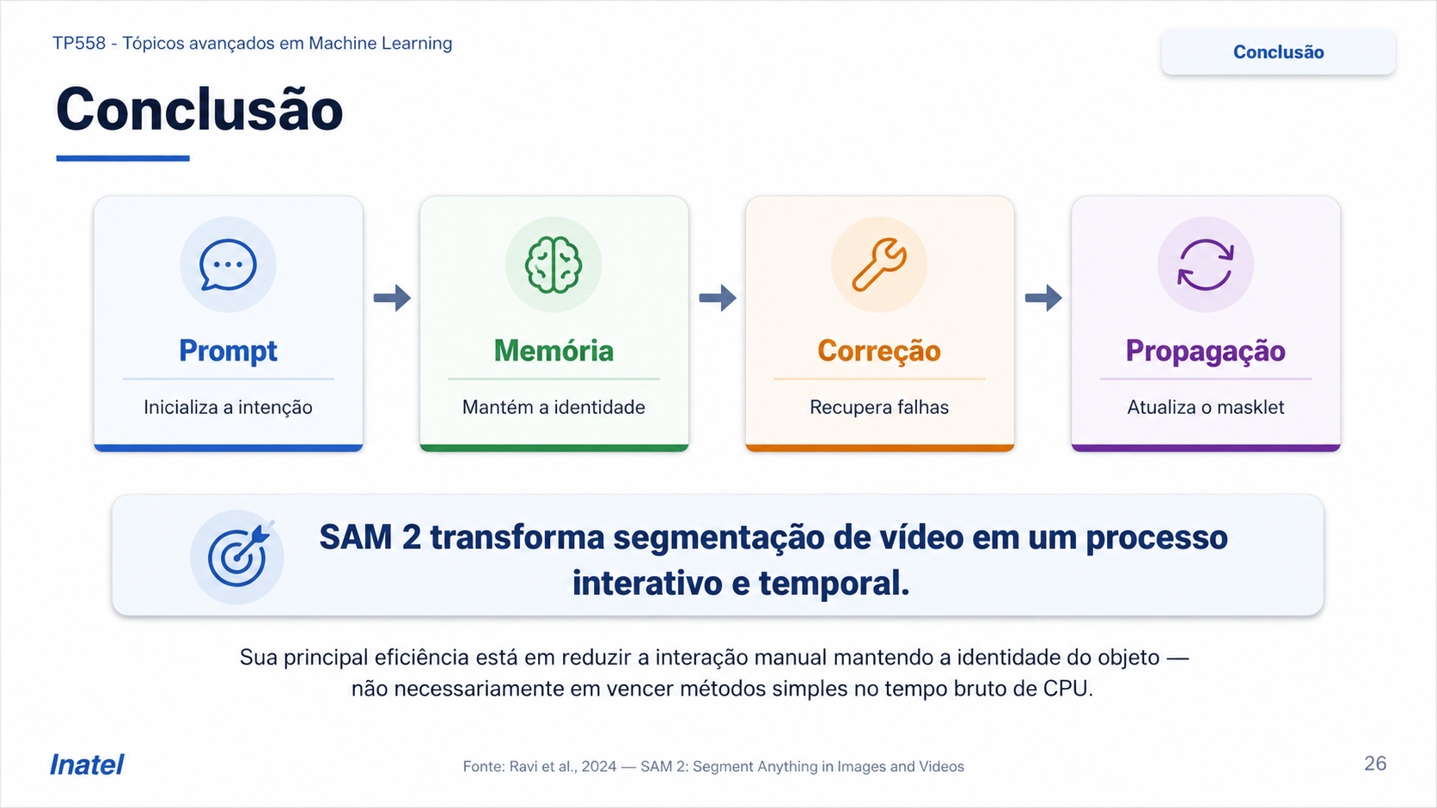
Notes:
Concluir a narrativa. O SAM 2 transforma a segmentação de vídeo em um processo interativo e temporal.
Reforçar a mensagem final: sua principal eficiência é reduzir interação manual mantendo a identidade do objeto, não necessariamente vencer métodos simples em tempo bruto de CPU.
Legenda do fluxo: o prompt inicia, a memória mantém, a correção recupera e a propagação atualiza os próximos frames.

Slide 30


AVALIAÇÃO
Obrigado pela atenção!
Forms
Código, notebooks e artigos
https://forms.gle/JqsAMRbyf8Wpq2LYA
https://github.com/Mestrado-Matheus-Fonseca/matheus-983-tp558
Notes:
Apresentar os links. O QR do repositório direciona para código e apresentação. O QR do formulário é destinado à resposta da atividade ou feedback.
Avisar que o QR do formulário ainda está como placeholder caso o link oficial precise ser substituído.

Slide 31
DISCUSSÃO
DISCUSSÃO
DISCUSSÃO
DISCUSSÃO
Dúvidas
Perguntas?
Notes:
Abrir para perguntas. Sugira tópicos: diferença entre SAM e SAM 2, memory attention, resultados em vídeo, experimento local e limitações do Tiny.
Agradeça a atenção antes de responder às dúvidas.

Slide 32
TP558 - Tópicos aançados em Machine Learning
Referências
1.
RAVI, N. et al. SAM 2: Segment Anything in Images and Videos. arXiv:2408.00714v2, 2024.
2.
ZHANG, J.; TANG, H. SAM2 for Image and Video Segmentation: A Comprehensive Survey. arXiv:2503.12781, 2025.
3.
ZHANG, C. et al. A Survey on Segment Anything Model (SAM): Vision Foundation Model Meets Prompt Engineering. arXiv:2306.06211v4, 2024.
4.
KIRILLOV, A. et al. Segment Anything. IEEE/CVF International Conference on Computer Vision (ICCV), 2023.
Os valores de execução local e a comparação com o baseline foram fornecidos no material do seminário.
Notes:
Indicar as referências usadas. Destacar o artigo principal do SAM 2, os surveys de SAM/SAM 2 e o artigo original do SAM.
Comentar que os valores locais e a comparação com baseline vêm do material experimental do seminário.

Slide 33
Obrigado!
Matheus Henrique Fonseca Afonso
TP558 - Tópicos avançados em Machine Learning
Notes:
Encerrar a apresentação. Agradecer novamente e deixar o contato institucional caso alguém queira discutir o experimento ou o material posteriormente.

